Slide 1
Agenda Gamificada
Eric Gomes Barreto - 22250196
Leonardo Chung Bezerra - 22250316
João Pedro Issmael Vieira - 22252263
Rafael Irvine Sousa Senra - 22253048

Slide 2
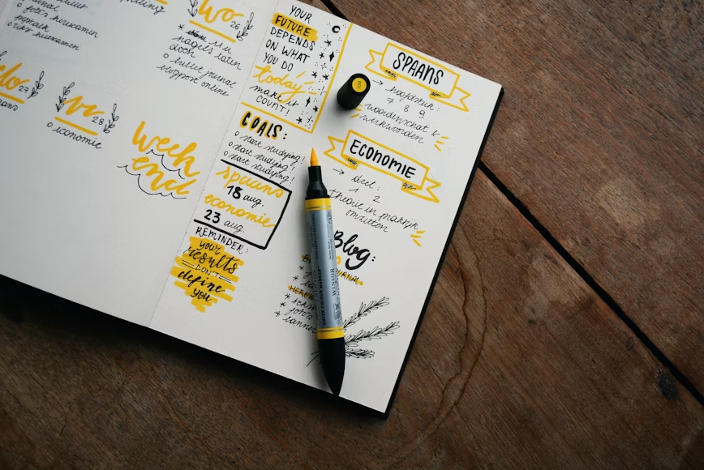
Premissas

Slide 3


Premissa principal
Pessoas com dificuldades cognitivas têm dificuldade em manter rotinas complexas e precisam de estímulos visuais para melhorar a organização. Visto isso criar um ambiente no qual pessoas consigam se organizar de forma dinâmica e amigável é de grande necessidade.

Slide 4



Premissas
Aprendizado visual - estímulos visuais
Curta Duração de atenção - tarefas divididas em etapas menores
Simplicidade - sem sobrecarga de informações
Integração Tecnológica - acessibilidade por ferramentas digitais
Variedade e diversão - elementos divertidos e chamativos para manter o interesse
Aprendizado visual - estímulos visuais
Curta Duração de atenção - tarefas divididas em etapas menores
Simplicidade - sem sobrecarga de informações
Integração Tecnológica - acessibilidade por ferramentas digitais
Variedade e diversão - elementos divertidos e chamativos para manter o interesse

Slide 5
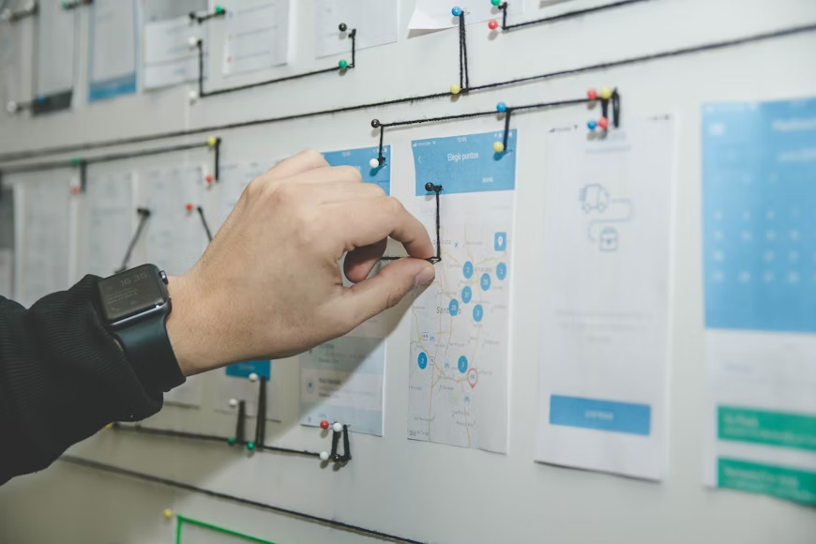
Objetivos e metas

Slide 6


Objetivos - Interface visual atrativa
Desenvolver uma interface simples e intuitiva, com ícones e símbolos que atraem e facilitam o uso. Com foco para usuários com dificuldades cognitivas
Ícones grandes e representações visuais claras, para diferentes tipos de atividades

Slide 7


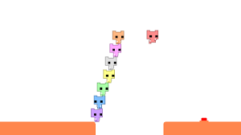
Objetivos - Gamificação para incentivo
Ter um sistema de recompensas que motive os usuários a completarem suas tarefas e objetivos
Cenário e mascote que interagem com as tarefas recompensando os usuários com “medalhas” e “troféus”, demonstrando os diferentes níveis de progressão

Slide 8
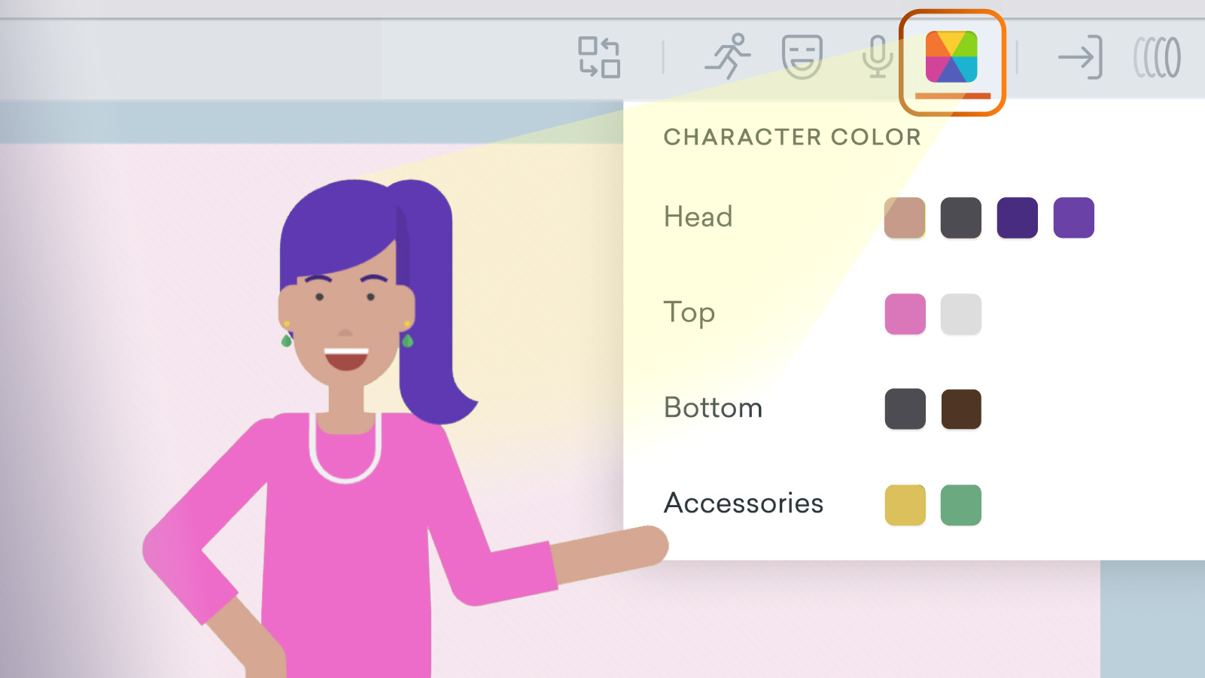
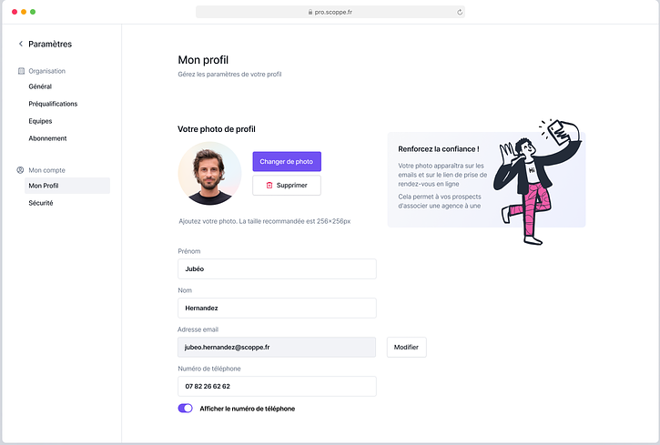
Objetivos - Personalização flexível
Permitir que os usuários customizem e personalizarem suas rotinas de forma confortável e eficiente para o tempo e preferência
Garantir uma customização de avatar, de ambiente/cenário, cores e temas

Slide 9
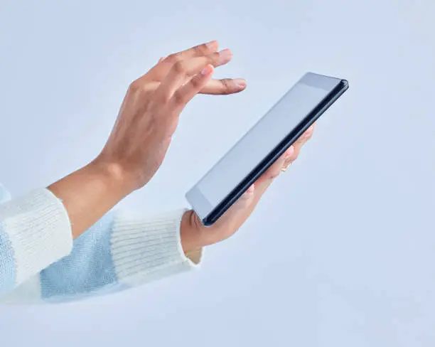


Objetivos - Sistema de notificações interativas
Notificar usuários sobre suas tarefas e compromissos diários
Notificações e lembretes visuais e sonoros suaves, customizáveis e amigáveis

Slide 10


Descrição preliminar
No geral, o projeto visa facilitar a organização de rotina de crianças e pessoas com dificuldade de manter hábitos, fazendo o uso de uma interface intuitiva, uma gamificação que a mantém engajada e uma boa personalização que oferece uma experiência mais confortável.

Slide 11

Principais partes interessadas

Slide 12



Principais partes interessadas
Integrantes, os desenvolvedores e pessoas que trabalham no projeto diretamente, seja programando ou fazendo sprites.
Professor orientador, que a cada duas semanas avalia a continuidade e consistência do projeto, além de dar sugestões de funções que podem ser acrescentadas ou melhoradas.
Público-alvo, sendo principalmente voltado para jovens e crianças, mas podendo ser útil também para qualquer pessoa.

Slide 13



Riscos do projeto
As linguagens de programação utilizadas podem não ser o suficiente devido a sua simplicidade, fazendo com que, nesse caso, seja necessário recomeçar o projeto.
O software precisará de atualizações com novos conteúdos para continuar mantendo usuários constantemente.
Devido à existência de softwares parecidos, o projeto pode não ser tão chamativo ou único no mercado.

Slide 14


Restrições de tempo e recursos
Data limite → Dezembro Recursos: (4 integrantes x soma das mensalidades)/4 5200/4 1300 por mês por integrante x 5 meses 6500 por pessoa até o fim do projeto

Slide 15


Critérios de qualidade
O jogo deve ser bem otimizado, de fácil compreensão e deve adaptar o tamanho da tela para diferente dispositivos.
Em relação à conta, o usuário poderá se manter logado para quando acessar novamente e terá progresso compartilhado entre as diferentes plataformas em que utilizar o jogo.
O jogo deve, também, ser capaz de se conectar com outros aplicativos de agenda ou calendário para criar lembretes nestes aplicativos.

Slide 16

Marcos do projeto
As metas são definidas para serem cumpridas a cada duas semanas, tendo até agora um total de 3 semanas com 3 metas:
Sistema calendário - Banco de dados - 15/08
Sistema calendário - Interface de usuário - 05/09
Sistema calendário - API - 19/09

